Slide 1

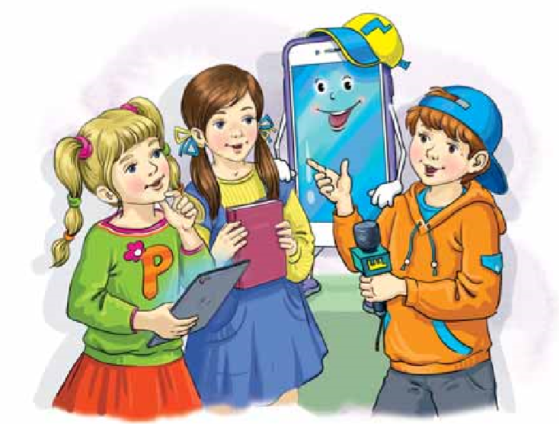
Українська мова
ПЕРЕВІРЯЮ СВОЇ ДОСЯГНЕННЯ
Сьогодні
Урок
№55-56
Застосування набутих знань, умінь і навичок у процесі виконання компетентнісно орієнтовних завдань з теми «Будова слова»

Slide 2

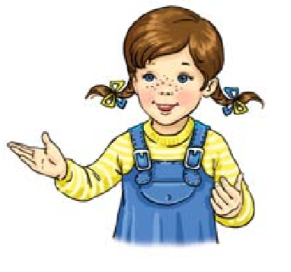
Сьогодні
20.12.2022
Завдання 1. Прочитай речення. Встав пропущені слова – назви професій. Підкресли в кожному реченні спільнокореневі слова. Познач у них корінь.
Завдання 1.
.
1. Рибу ловлять
2. Хворих лікують
3. Вугілля в шахтах
добувають
4. На тракторі працює
5. У футбол грають
6. За садом доглядає
.
.
.

Slide 3

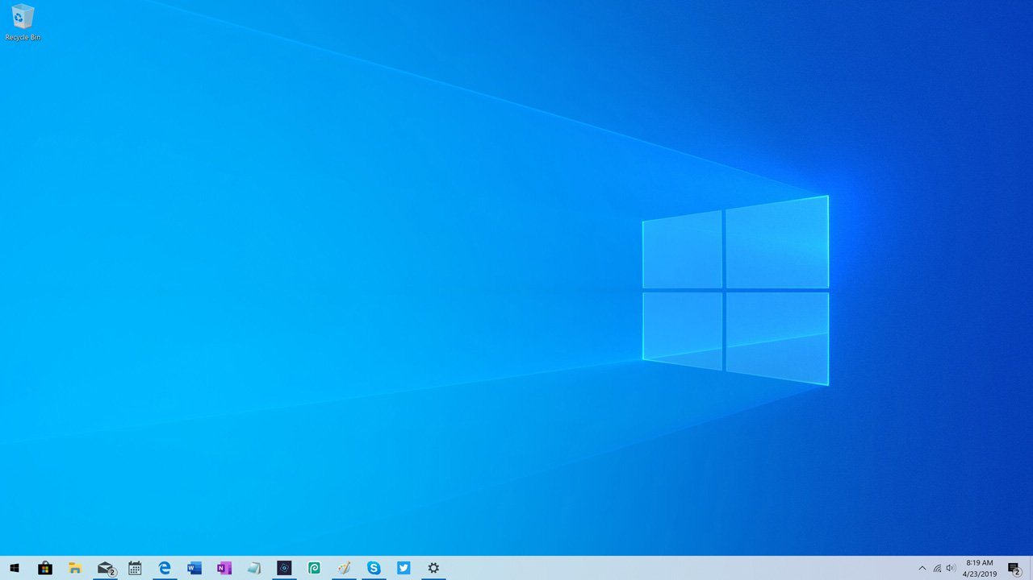
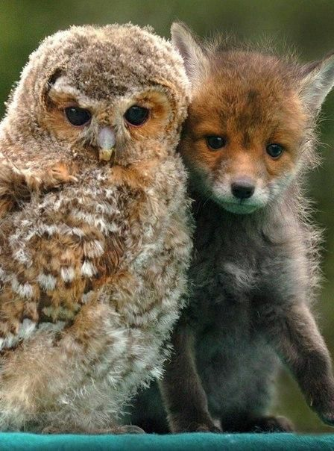

Сьогодні
20.12.2022
Завдання 2. Прочитай текст. Підкресли слова, споріднені зі словом друг. Познач у них корінь.
Завдання 2.
У затишному лісі всі звірі дружать між собою. Проте лисичка з вовком не змогли подружитися. Вони не віталися і все робили на зло одне одному. Не дружніми були їхні стосунки.
З народної казки

Slide 4


Сьогодні
20.12.2022
Завдання 4. Підкресли слова, у яких є префікс, і познач його.
Завдання 4.
Розумний, роздавати, страшний, сказати, задуманий, залізо, прибіг, принцеса.
Предмет, премудрий, намалювати, намисто, спитати, скрипка, розетка, розказати.

Slide 5
Сьогодні
20.12.2022
Завдання 5. Запиши сполучення слів без дужок. Підкресли службові слова і познач префікси.
Завдання 5.
(без)межне море – море (без)меж
людина (без)страху – (без)страшна людина
(без)домний собака – собака (без)дому
небо (без)хмар – (без)хмарне небо
(без)сонна ніч – ніч (без)сну
людина (без)турбот – (без)турботна людина

Slide 6
Сьогодні
20.12.2022
Завдання 5. Запиши сполучення слів без дужок. Підкресли службові слова і познач префікси.
Завдання 5.
безмежне море – море без меж
людина без страху – безстрашна людина
бездомний собака – собака без дому
небо без хмар – безхмарне небо
безсонна ніч – ніч без сну
людина без турбот – безтурботна людина

Slide 7
Сьогодні
20.12.2022
Завдання 6. Утвори слова з префіксом з- або с- від поданих слів і запиши.
Завдання 6.
пекти –
варити –
терти –
кинути –
їсти –
хитрувати –
робити –
спекти
зварити
стерти
скинути
з'їсти
схитрувати
зробити

Slide 8
Сьогодні
20.12.2022
Завдання 6. Утвори слова з префіксом з- або с- від поданих слів і запиши.
Завдання 6.
хилити –
їхати –
копати –
топтати –
бити –
питати –
рівняти –
схилити
з'їхати
скопати
стоптати
збити
спитати
зрівняти

Slide 9
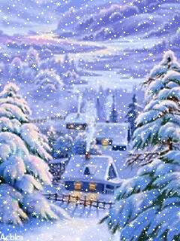
Сьогодні
Завдання 8. Прочитай текст. Підкресли орфограми.
20.12.2022
Завдання 8.
Над землею пропливають важкі хмари. Тріщить мороз. Льодом затягнуло озеро.

Slide 10
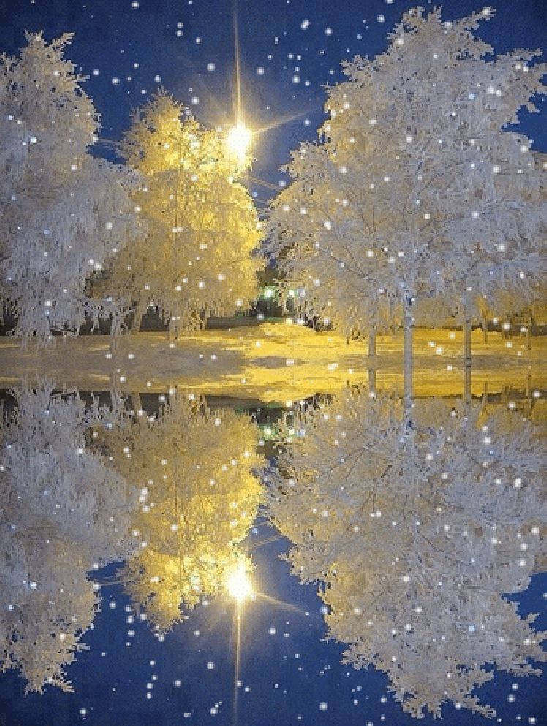
Сьогодні
Завдання 8. Прочитай текст. Підкресли орфограми.
20.12.2022
Завдання 8.
Мороз скував землю. Все озеро вкрилося крижа-ною ковдрою. На льоду зробили велику ковзанку.

Slide 11
Сьогодні
20.12.2022
Завдання 9. Добери перевірні слова до поданих слів і запиши. Встав пропущені букви.
Завдання 9.
с_ло –
л_сток –
м_довий –
св_сток –
гр_чаний –
зм_ритися –
село –
листок –
медовий –
свисток –
гречаний –
змиритися –

Slide 12
Сьогодні
20.12.2022
Завдання 9. Добери перевірні слова до поданих слів і запиши. Встав пропущені букви.
Завдання 9.
темніти –
синіє –
блищить –
небесний –
димок –
затихає –
т_мніти –
с_ніє –
бл_щить –
н_бесний –
д_мок –
зат_хає –

Slide 13
Сьогодні
20.12.2022
Завдання 10. Утвори за допомогою суфіксів пестливі і згрубілі слова від поданих. Виділи суфікс в утворених словах.
Завдання 10.
вітер –
холодний –
мороз –
страшний –
вітерець –
холодненький –
морозець –
страшненький –
вітрисько
холоднючий
морозище
страшнючий

Slide 14


Сьогодні
20.12.2022
Завдання 11. Напиши текст про зиму, використовуючи слова з попередніх завдань (3-4 речення).
Завдання 11.
Мороз … … .
Настала… … .
Озеро… .
Взимку я люблю… .

